Slide 1
Struktura novog SCADA-EMS sistema instaliranog u CGES-u
Marko Živković, dipl.el.ing. Crnogorski Elektroprenosni Sistem (CGES)
marko.zivkovic@cges.me
Stevan Živković, dipl.el.ing. Crnogorski Elektrodistributivni Sistem (CEDIS)
stevan@t-com.me
Ivan Asanović, dipl.el.ing. Crnogorski Elektroprenosni Sistem (CGES)
ivan.asanovic@cges.me

Slide 2
SCADA Sistemi za upravljanje i nadzor
1.Glavni centar i HMI računari
2.Komunikaciona infrastruktura
3.RTU-ovi – udaljene komunikacione jedinice
4.Lokalni centar i HMI računar(i)
5.PLC-vi i IED-ovi
- SCADA (Supervisory Control and Data Acquisition)

Slide 3
RTU – Remote Terminal Unit
provjeru trenutnog položaja opreme na terenu
slanje električnog signala opremi na terenu sa zahtjevom za promjenom stanja
provjeru stanja opreme (potvrda izvršenje naredbe)
slanje poruke o promenjenom stanju glavnom centru
SCADA sistemi se sastoje iz vise podsistema koji čine jednu cjelinu
podsistem za definisanje veličina
podsistem za alarme
podsistem za prikaz trendova
podsistem za izvještaje
grafički podsistem
komunikacioni podsistem
podsistem za pristup bazama podataka.
Ovi djelovi sistema proizvođača softvera firme “General Electric” će biti razmotreni u daljem radu

Slide 4
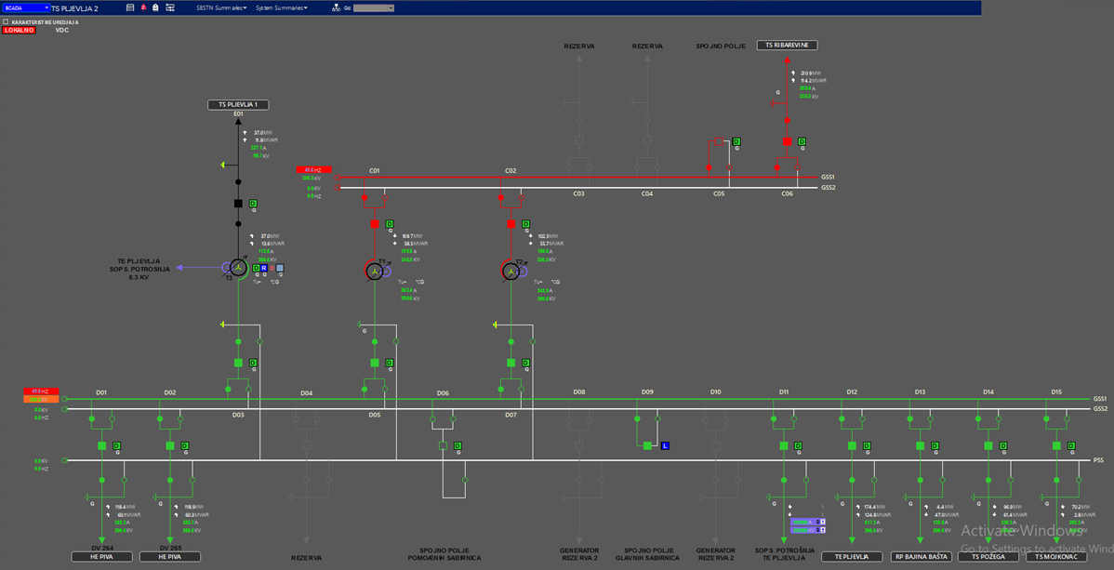
Osnovna funkcionalnost sistema
Mjerenjia koja stižu na RTU kroz mjerne pretvarače(mA), a sa naponskih i strujnih transformatora iz polja, ili sa mikroprocesorskih releja (obično upravljačkih jedinica) protokolom
Grafičko realizovanje sistema se izvršava pomoću programa “FG Bilder”
Nacrtana mreža čitavog Sistema
Namjenske slike za kontrolu hardvera
kontrola razmjene energije sa susjednim sistemima, itd.
U editoru slika vrši se povezivanje elemenata sa slika sa elementima kreiranim u bazi podataka
Dinamičko bojanje prati stanje nad elementima

Slide 5
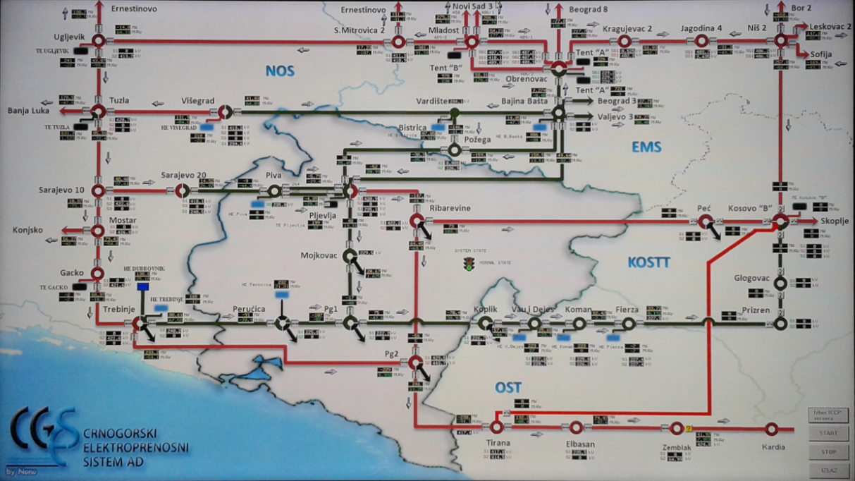
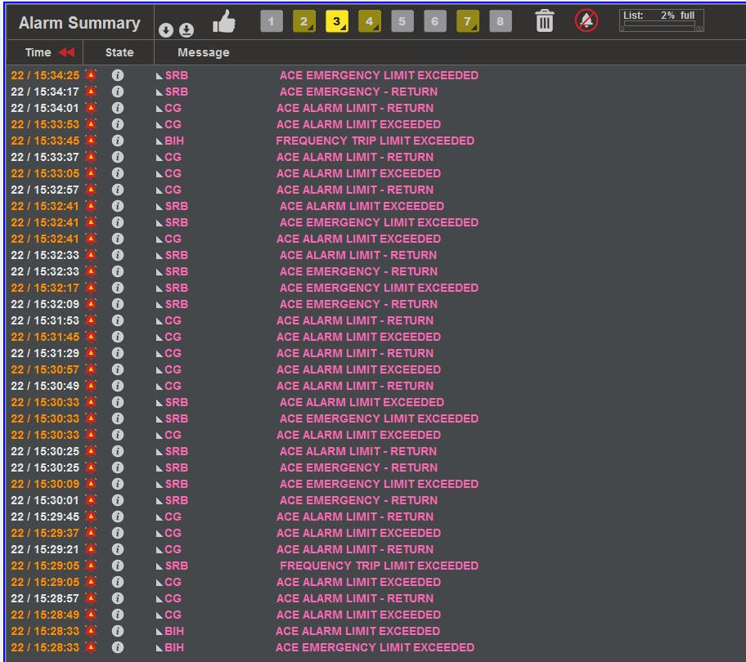
Osnovni prikaz liste Alarma
Opservabilna zona
80 energetskih postrojenja:
Crna Gora - 31
BiH - 15
Srbija - 20
Albanija - 12

Slide 6
ARHITEKTURA SISTEMA
Sistem daljinskog upravljanja CGES je distribuiran na dve fizički razdvojene lokacije:
Nacionalni Dispečerski Centar (NDC)
Rezervni Dispečerski centar (RDC)
- Na lokaciji NDC se implementiraju podsistemi:
Glavni sistem upravljanja (GSU)
Sistem održavanja, arhiviranja i bekapovanja (ARH)
Sistem za razvoj programa (Program Development System – PDS)
Sistem za podršku spoljnim korisnicima (External User System – EUS I)
Sistem upravljanja pomoćnim uslugama i publikaciju podataka (MMS)
- Na lokaciji RDC se implementiraju podsistemi:
Rezervni sistem upravljanja (RSU)
Sistem održavanja, arhiviranja i bekapovanja (ARH)
Simulator za obuku dispečera (Dispatcher Training Simulator – DTS)
Sistem za podršku spoljnim korisnicima (External User System – EUS II)
Sistem upravljanja pomoćnim uslugama i publikaciju podataka (MMS)

Slide 7
Zahvat veličina iz jedne tipične TS – PG3

Slide 8
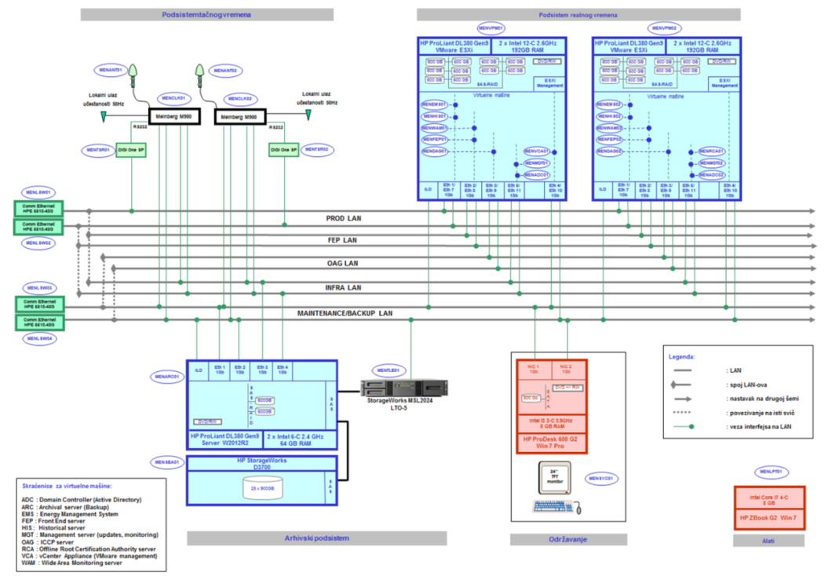
Arhitektura GSU servera
Implementiran je na dva fizička servera
na kojima se pokreću virtuelne mašine:
EMS – osnovne SCADA i EMS funkcije
HIS – server istorijskih podataka (Historical Archive Server)
ADC – kontroler domena (Domain Controller, Active Directory)
WAMS - Wide Area Monitoring System
FEP – komunikacioni server (Front End Processor) za komunikaciju sa RTU-ovima
OAG – server za ICCP komunikaciju sa SCADA sistemima drugih preduzeća
MGT – održavanje, nadzor, ažuriranje
VCA – vCenter Appliance (VMware management)
RCA - Offline Root Certification Authority server

Slide 9
GSU i RSU okruženja
SCADA aplikacije - Akvizicija podataka, Daljinsko upravljanje, Rasterećenje sistema i restauracija, Sekvence komandi, Obrada alarma i događaja, Podsistem za proračunavanje, Dinamičko bojenje mreže i topologija, Tehnike napredne vizualizacije (iGrid Viewer), Hronološka registracija događaja, Arhiviranje podataka i izvještaja
EMS aplikacije – Energetske aplikacije (mrežne i aplikacije za upravljanje proizvodnjom) : Planiranje ispada i rasterećenje sistema, Estimator stanja (SE), Proračun tokova snaga (LF), Optimalni tokovi snaga (OPF), Analiza ispada (CA),Proračun kratkih spojeva u realnom vremenu (SC), Analiza sigurnosti, Operativni izvještaji, Kratkoročna prognoza (STLF), Prognoza proizvodnje vjetroelektrana (WPGF), Ekonomski dispečing (ED), Automatsko upravljanje proizvodnjom (AGC), Planovi razmjene (IS), Nadzor rezervi (RM)
HIS (dva servera A i B) - Arhivski serveri (Historical Information Servers, HIS) realizovani u paru i povezani sa eksternim skladištem.
FEP (dva servera A i B) - Komunikacioni serveri (Front End Processors, FEP) za komunikaciju sa svim RTU-ovima. Koristiće se IEC60870-5-104. Predviđena je i mogućnost upotrebe IEC60870-5-101.
OAG (dva servera A i B) - komunikacioni serveri sprovode komunikaciju sa drugim partnerima, TASE2/ICCP (Inter-Control Centre Protocol)
MAINT (dva servera A i B) - Serveri za održavanje (Maintenance servers, MAINT) obezbeđuju ostale funkcije sistema, (kao što su Windows Update, Antivirus, itd.)
EMS/WEB (dva servera: EMS-A i EMS-B) koji omogućavaju sledeće funkcionalnosti:

Slide 10
EUS okruženje (za daljinski pristup korisnika)
Dva servera jedan u NDC a drugi u RDC-u , serveri su odvojeni od ostatka sistema.
Omogućava ograničeni pristup sistemskim podacima eksternim korisnicima.
Ovaj dio sistema se sastoji od jednog aplikativnog servera sa sledećim virtuelnim mašinama:
RDS - Replikacioni server podataka (Replicated Data Server, RDS) koji dostavlja podatke u proširenom realnom vremenu iz GSU ili RSU i čini ih dostupnim eksternim korisnicima.
TSE - Serveri za eksterni pristup (Terminal Services Environment, TSE) omogućavaju udaljenim korisnicima da se na kontrolabilan način konektuju i nadziru sistemske podatke. Centralno upravljanje se vrši sa ovog servera.
HIS - Arhivski server (Historical Information Server) čiji podaci se kopira sa GSU ili RSU i biti dostupni eksternim korisnicima.
DC - Domen kontroler (Domain Controller) koji pokreće Microsoft Active Directory servise za upravljanje pristupom sistemu od strane eksternih korisnika.

Slide 11
PDS okruženje (okruženje za modelovanje i testiranje)
Serveri i radne stanice su odvojene korišćenjem VLAN tehnologije
Ovaj dio sistema se sastoji od jednog aplikativnog servera sa sledećim virtuelnim mašinama:
EMS/WEB - SCADA i EMS aplikacije, Aplikacija za razvoj programa, Aplikacije za spregu sa korisnicima.
FEP - Komunikacioni server (Front End Processor) koji omogućava razvoj i testiranje RTU komunikacija u neprodukcionom okruženju.
HIS - Arhivski server (Historical Information Server) koji čuva istorijske podatke u okviru PDS sistema, a može da se koristi i u razvojne svrhe.
MDL - Server za modelovanje sistema (Modelling system application server) na kome se vrši modelovanje podataka pomoću odgovarajućeg softverskog alata.

Slide 12
DTS okruženje (obuka)
Serveri i radne stanice su odvojene korišćenjem VLAN tehnologije
Ovaj dio sistema će se sastojati od jednog aplikativnog servera sa sledećim virtuelnim mašinama:
EMS/WEB - SCADA and EMS aplikacije, kao sve prethodno navedene, aplikacije za simulaciju i obuku, aplikacije za spregu s korisnicima.
HIS - Arhivski server (Historical Information Server) koji čuva istorijske podatke u okviru DTS sistema, koji može da se koristi u razvojne svrhe.
MDL-APP - Server za modelovanje sistema (Modelling system application server) Modelovanje podataka pomoću odgovarajućeg softverskog alata. Ovakav način pasivnog modelovanja sistema koristiće se ako PDS na GSU iz bilo kog razloga ne bude dostupan.
MDL-DB - Server baze podataka za modelovanje sistema (Modelling system database server), koji drži model sistema u SQL bazi podataka. Ovakav način pasivnog modeliranja sistema koristiće se ako PDS na GSU iz bilo kog razloga ne bude dostupan. Ovaj sistem se ažurira od strane PDS sistema.
Tri radne stanice za obuku sa po tri monitora. Samo ekrani, tastature i miševi su instalirani u kontrolnoj sobi. Centralne jedinice radnih stanica su smještene u serverskoj sobi.

Slide 13
Radne stanice
Predstavljaju hardversku osnovu za aplikacije koje omogućavaju spregu sa korisnicima. Sve radne stanice, sem konzole video zida, imaju istu osnovnu hardversku konfiguraciju i snabdjevene su sa dvije, tri ili četiri jedinice za video prikaz. Omogućavaju operaterima jednostavan pristup funkcijama sistema sa svim grafičkim mogućnostima.
Na lokaciji NDC je postoje sledeći tipova radnih stanica:
3 x Operatorske radne stanice sa po četiri monitora (dispečerske radne stanice).
2 x Radne stanice sa po tri monitora za mrežne analize (za analitičare sistema).
2 x Radne stanice sa po dva monitora za prognozu i planiranje.
2 x Administratorske radne stanice sa po tri monitora (administrator sistema).
1 x Konzola video zida.
Na lokaciji RDC se ugrađuju sledeći tipovi radnih stanica:
2 x Operatorske radne stanice sa po četiri monitora (dispečerske radne stanice).
2 x Administratorske radne stanice sa po tri monitora (administrator sistema).
3 x Radne stanice za obuku sa po tri monitora (koriste se za obuku dispečera).
1 x Konzola video zida.

Slide 14
SCADA APLIKACIJE
Funkcije sistema koje se odnose na komunikaciju sa RTU-ovima, obradu prikupljenih podataka, prosljedivanje kontrolnih zahtjeva i komunikaciju sa susjednim centrima upravljanja se obezbjeduju komponentama sistema:
e-terrascada
e-terrascada proizvod (SCADA aplikacije),
e-terrageneration proizvod (AGC aplikacije),
e-terratransmission proizvod (Mrežne aplikacije),
e-terraloadforecast proizvod (Aplikacije za prognoziranje),
e-terrabrowser proizvod (Korisnicki interfejs) i
e-terracontrol - FEP (odnosno MENFEP01/02 i MERFEP01/02 virtuelne mašine)
e-terracomm - ICCP (odnosno MENOAG01/02 i MEROAG01/02 virtuelne mašine)
Moguće je definisati interval i tipove podataka koji se prikupljaju, i režim očitavanja i protokole komunikacije koji se koriste. Osnovni tipovi/formati su:
Analogni podaci u float formatu.
Statusi, jednobitni i dvobitni.
Brojaći akumuliranih vrijednosti. Na krajnjim uredajima su to najcešce inkrementalni brojači protoka i energije.
Planski podaci

Slide 15
MREŽNE APLIKACIJE I MODULI ZA PROGNOZU
Za rad simulacije neophodne su SCADAMOM, NETMOM, GENMOM i DTSMOM baze, koje aplikacija inicijalno povlači iz savecase-a ili snapshot-a i vrši simulaciju.
Aplikacija POWERFLOW postoji i u okviru seta aplikacija EMS paketa, kao studijska aplikacija pomoću koje se proračunava stanje sistema za korisnički definisane uslove.
Kao ulazni podaci uzimaju se stanje topologije mreže, stanje ukupne potrošnje koje postoji u mreži, proizvodnje svake od generatorskih jedinica i mogucnosti regulacije. Sva rješenja se provjeravaju za korisnički definisane limite. Izlazni podaci iz aplikacije su:
- proizvodnja i potrošnja u sistemu i pojedinim oblastima,
- proizvodnja u čvorovima,
- potrošnju po čvorovima,
- napon u čvorovima (modul i fazni ugao),
- tokovi snaga na dalekovodima i transformatorima,
- pozicije regulacionih sklopki transformatora,
- gubici u sistemu, po pojedinim oblastima, pojedinim naponskim nivoima, pojedinim
elementima sistema,
- ukupna razmjena pojedinih oblasti, razmjena po granicama, razmjena po pojedinačnim
interkonektivnim dalekovodima.

Slide 16
MODULI ZA PROGNOZU
Funkciju kratkoročne i srednjoročne prognoze potrošnje obezbeđuje aplikacija e-terraloadforecast, koja podržava sledeće tipove prognoze prema vremenskom horizontu prognoze:
- Kratkoročnu prognozu potrošnje STLF sa petominutnom rezolucijom za nekoliko sati unaprijed (do 4 sata unaprijed).
Srednjoročnu prognozu potrošnje MTLF sa satnom rezolucijom do nekoliko nedjelja unaprijed (do 31 dan). Podržane su i petnaestominutna i polusatna rezolucija.
WPF (Wind Production Forecast) - Funkcija kratkoročne prognoze proizvodnje vjetroelektrana obezbjeđuje prognoze proizvodnje VE na bazi zabilježenih istorijskih vrijednosti potrošnje i meteoroloških parametara (brzine pravca/smjera vjetra na lokaciji vjetroparka) i prognoziranih vrijednosti meteoroloških parametara za neki period unaprijed

Slide 17
Hvala na pažnji
Marko Živković, dipl.el.ing. Crnogorski Elektroprenosni Sistem (CGES)
marko.zivkovic@cges.me
Stevan Živković, dipl.el.ing. Crnogorski Elektrodistributivni Sistem (CEDIS)
stevan@t-com.me
Ivan Asanović, dipl.el.ing. Crnogorski Elektroprenosni Sistem (CGES)
ivan.asanovic@cges.me

